Slide 1
KHỞI ĐỘNG

Slide 2
KHỞI ĐỘNG
PHƯƠNG TIỆN GIAO THÔNG
4 tờ giấy A3, trên giấy vẽ sẵn ba hình tròn.
Chia lớp thành 4 đội, mỗi đội từ 8 – 10 hs.
Từ những hình tròn có sẵn, thành viên mỗi đội vẽ tiếp để thành các phương tiện giao thông khác nhau.
Đội nào hoàn thành nhanh nhất sẽ giành chiến thắng.

Slide 3
BÀI 15: THIẾT KẾ, TẠO DÁNG XE ĐẠP

Slide 4
NỘI DUNG BÀI HỌC
QUAN SÁT VÀ NHẬN THỨC
LUYỆN TẬP VÀ SÁNG TẠO
01
02
PHÂN TÍCH VÀ ĐÁNH GIÁ
VẬN DỤNG
03
04

Slide 5
01
QUAN SÁT
VÀ NHẬN THỨC

Slide 6
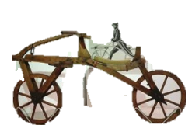
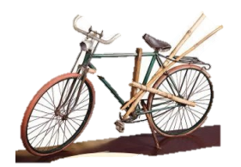
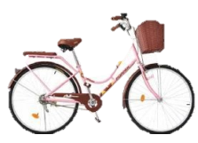
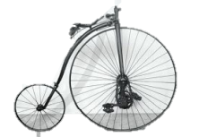
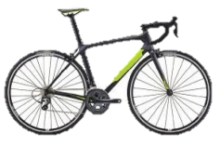
01. QUAN SÁT VÀ NHẬN THỨC
Quan sát hình ảnh ở trang 65 SGK
Nhận xét về hình dáng, bộ phận của xe đạp.
Chia sẻ lợi ích của xe đạp đối với đời sống con người.

Slide 7
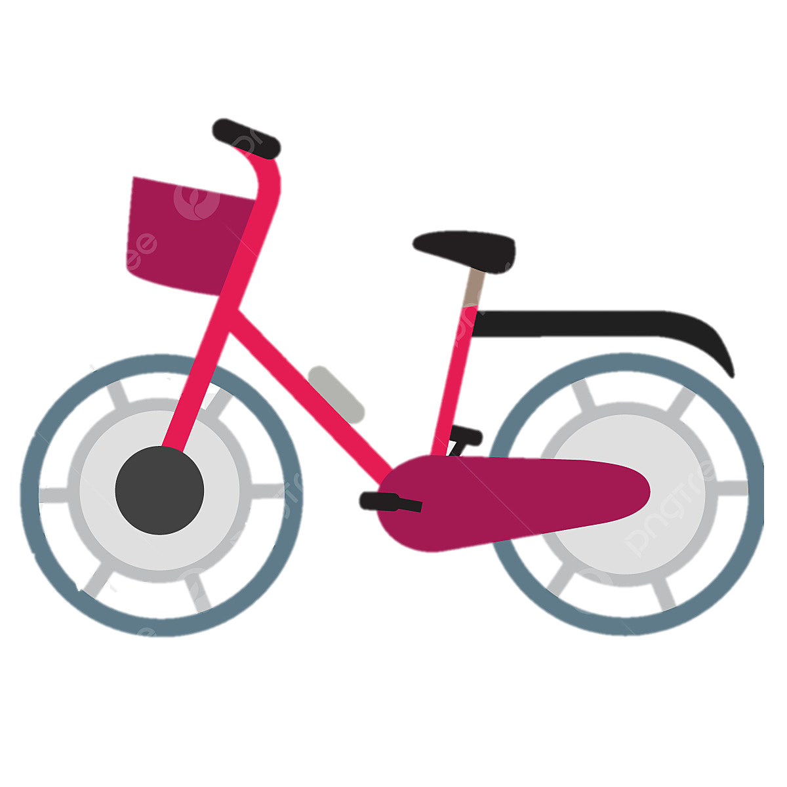
01. QUAN SÁT VÀ NHẬN THỨC
Hình dáng và bộ phận của xe đạp:
Cấu tạo bằng gỗ và được bọc sắt.
Bánh nhỏ, dáng mềm mại, thời trang.
Có bánh trước, bánh sau nhỏ.
Kiểu dáng thông dụng: hai bánh bằng nhau, yên xe thấp hơn tay lái, có giỏ xe.
Kiểu dáng chi tiết: yên xe cao hơn tay lái.
Nhiều kiểu chi tiết chắc khỏe: có yên xe bằng tay lái.

Slide 8
01. QUAN SÁT VÀ NHẬN THỨC
Công dụng của xe đạp:
Là phương tiện di chuyển trên những lộ trình ngắn.
Là thiết bị tập thể lực hữu hiệu.
Là môn thể thao ngày càng được ưa chuộng, đem lại sự tiện lợi và lọi ích tốt cho những người phải ngồi nhiều như nhân viên văn phòng, học sinh, sinh viên,…

Slide 9

01. QUAN SÁT VÀ NHẬN THỨC
KẾT LUẬN
Phương tiện giao thông có từ lâu đời và phổ biến
Hình dáng và các bộ phận của xe đạp được thiết kế và thay đổi phù hợp với nhu cầu của con người.
Giúp con người di chuyển nhanh hơn, thuận lợi hơn
Phương tiện giúp bảo vệ môi trường rất tốt.

Slide 10
01. QUAN SÁT VÀ NHẬN THỨC
Ý TƯỞNG VÀ THỰC HÀNH SÁNG TẠO SẢN PHẨM
BƯỚC 1
BƯỚC 2
BƯỚC 3
Xác định nội dung, chủ đề thiết kế.
Xác định hình dáng muốn mô phỏng.
Xác định phương pháp thực hành

Slide 11

02. LUYỆN TẬP VÀ SÁNG TẠO
KẾT LUẬN
HS lựa chọn nội dung sao cho phù hợp với bài học:
Cần xác định các đặc điểm về hình dáng, cấu tạo các bộ phận của xe đạp một cách cụ thể;
Xác định phương pháp thực hành, chất liệu để thiết kế, tạo dáng xe đạp sao cho hợp lí.

Slide 12
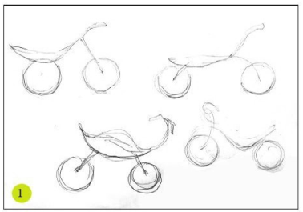
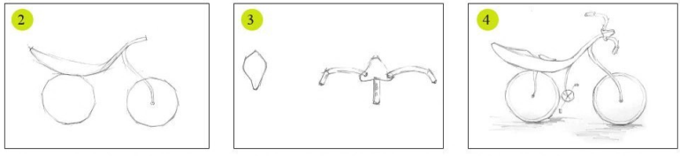
01. QUAN SÁT VÀ NHẬN THỨC
THỰC HÀNH
Cách 1: Vẽ thiết kế tạo dáng xe đạp
Bước 1: Phác thảo ý tưởng bằng cách chọn hình dáng và vẽ mô phỏng chiếc xe đạp của em.
Bước 2: Chọn một mẫu và chỉnh sửa theo ý muốn.
Bước 3: Vẽ thêm các chi tiết riêng lẻ.
Bước 4: Hoàn thiện dáng của chiếc xe.

Slide 13
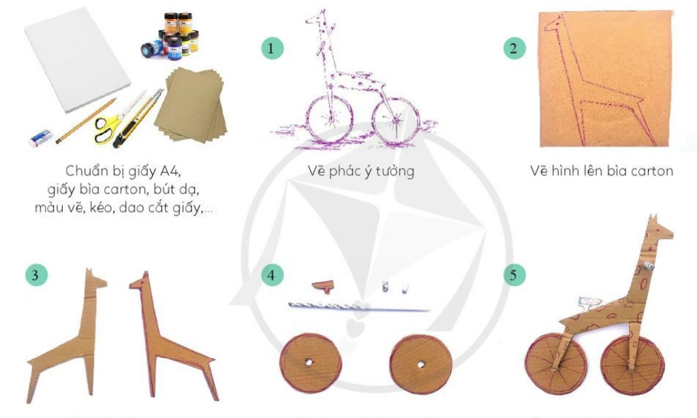
01. QUAN SÁT VÀ NHẬN THỨC
THỰC HÀNH
Cách 2: Sáng tạo mô hình xe đạp bằng vật liệu tái chế.
Bước 1: Vẽ phác ý tưởng.
Bước 2: Vẽ hình lên bìa carton.
Bước 3: Cắt phần khung xe.
Bước 4: Cắt yên xe, bánh xe và tạo hình tay lái, trục bánh xe.
Bước 5: Lắp ghép hoàn thiện và vẽ hình trang trí.

Slide 14
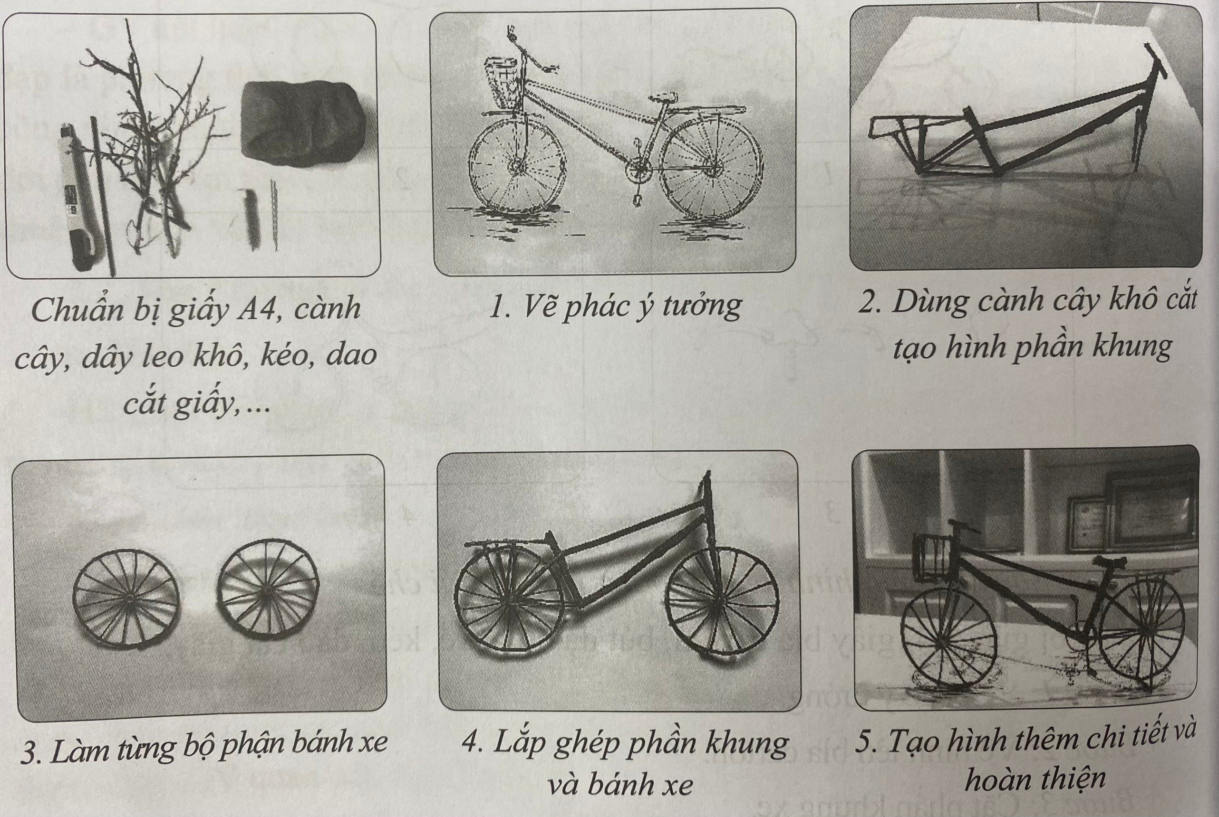
02. QUAN SÁT VÀ NHẬN THỨC
THỰC HÀNH
Cách 3: Tạo hình xe đạp bằng cành cây khô, cây dây leo
Bước 1: Vẽ phác ý tưởng.
Bước 2: Dùng cành cây khô cắt tạo hình phần khung.
Bước 3: Làm từng bộ phận bánh xe.
Bước 4: Lắp ghép phần khung và bánh xe.
Bước 5: Tạo hình thêm chi tiết và hoàn thiện.

Slide 15
02
LUYỆN TẬP
VÀ SÁNG TẠO

Slide 16

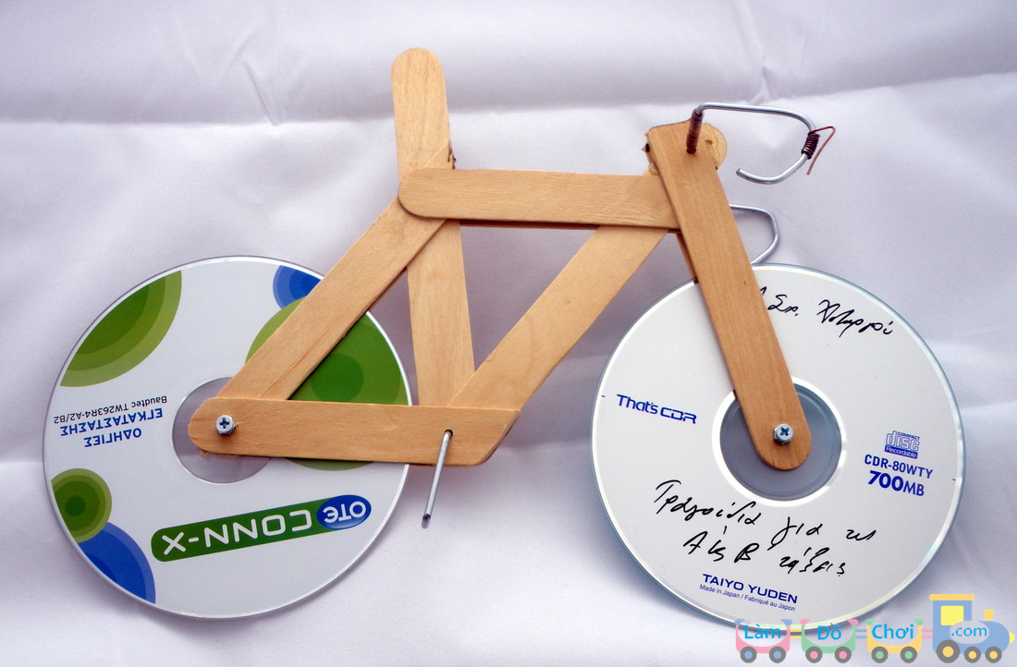
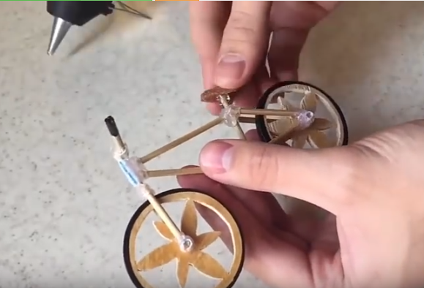
02. LUYỆN TẬP VÀ SÁNG TẠO
Thiết kế được bản vẽ mô phỏng xe đạp theo ý muốn và sáng tạo mô hình xe đạp bằng vật liệu tái chế

Slide 17
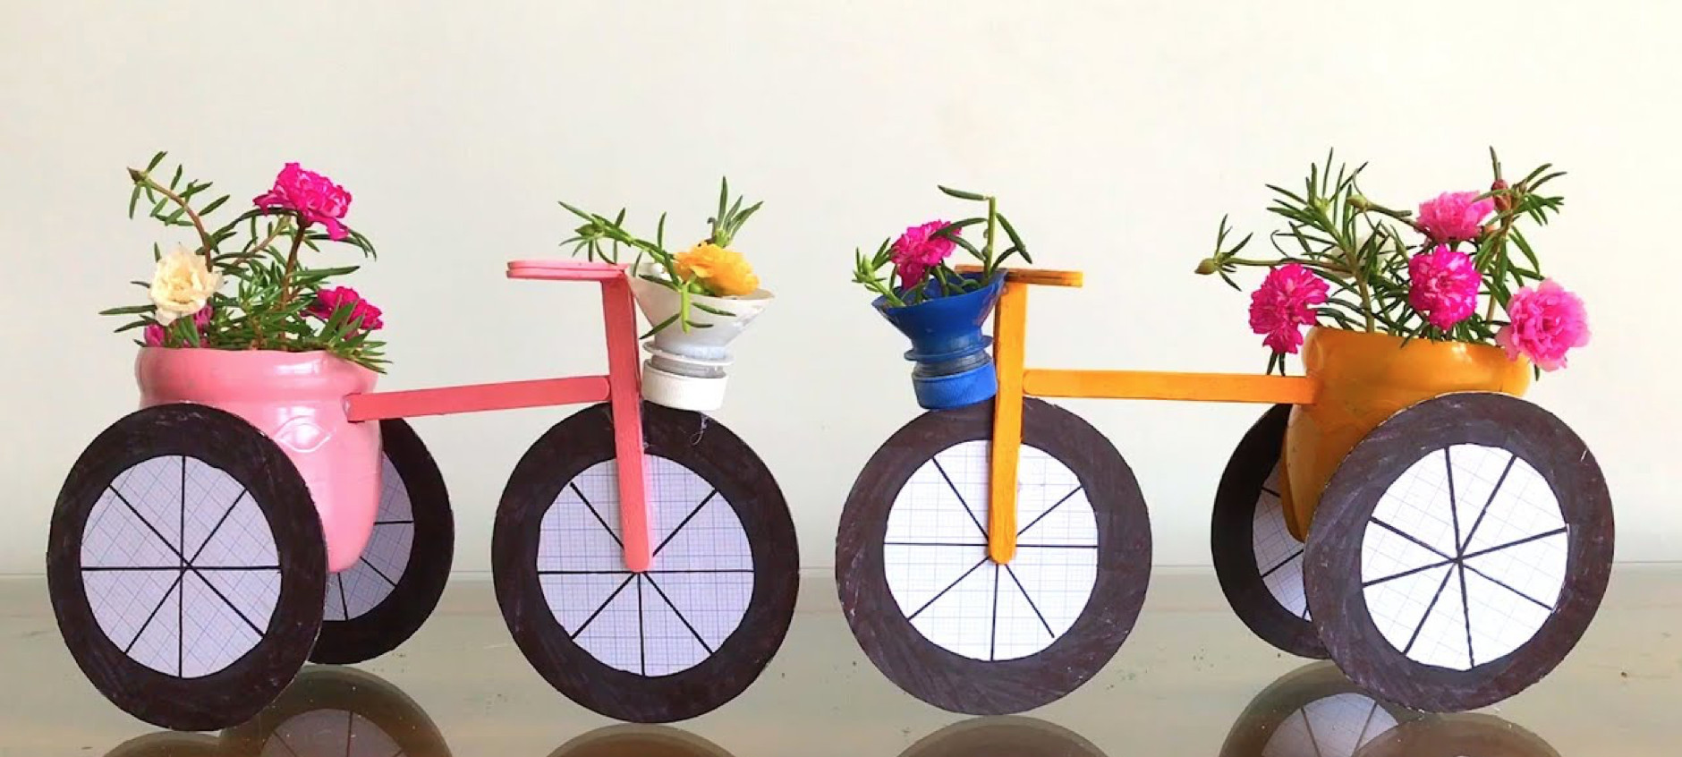
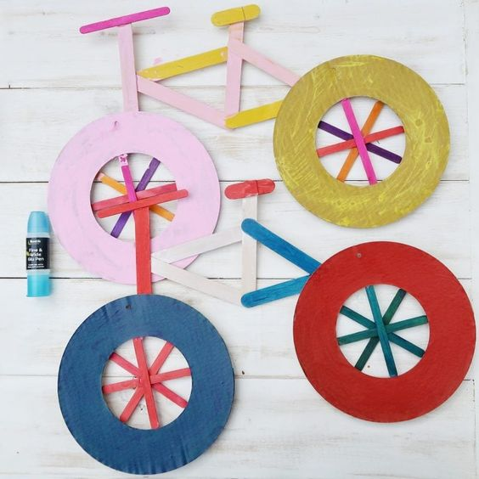
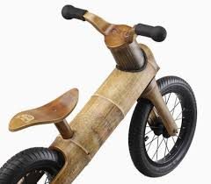
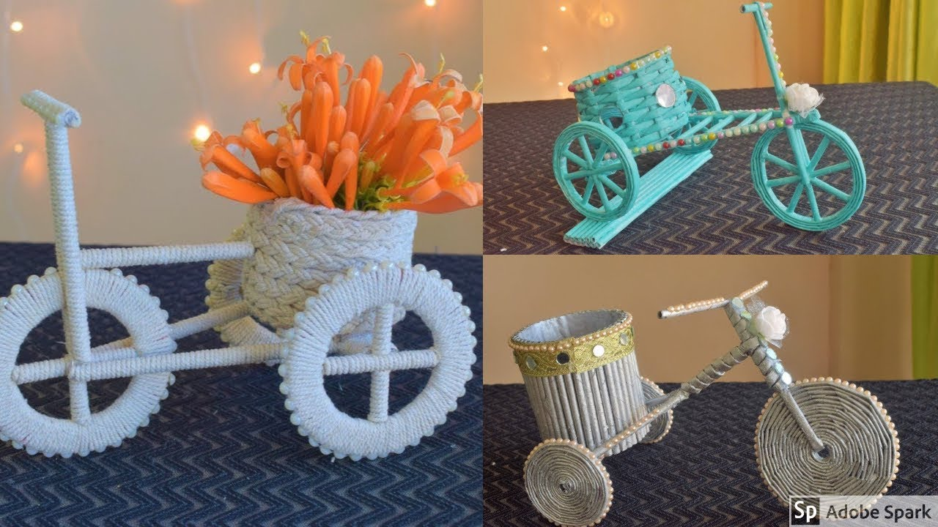
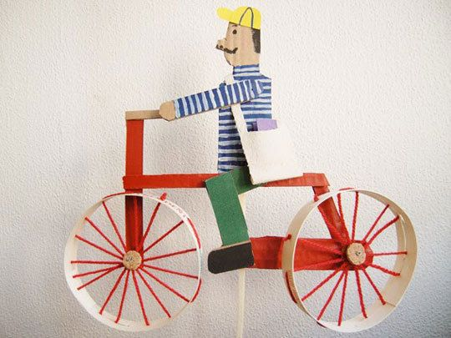
02. LUYỆN TẬP VÀ SÁNG TẠO
Một số sản phẩm mẫu

Slide 18
03
PHÂN TÍCH VÀ ĐÁNH GIÁ

Slide 19

03. PHÂN TÍCH VÀ ĐÁNH GIÁ
THẢO LUẬN
Bạn đã khai thác vẻ đẹp của di sản mĩ thuật Việt Nam thời kì trung đại nào trong thực hành, sáng tạo sản phẩm mĩ thuật của mình?
Hãy nêu tên một số vật dụng tiêu biểu cho nghệ thuật trang trí thời kì trung đại ở Việt Nam.
Bạn ấn tượng với giá trị tạo hình của di sản nào trong nghệ thuật trang trí thời kì trung đại ở Việt Nam?
Bạn sẽ trưng bày sản phẩm mĩ thuật ở đâu? Sản phẩm có phù hợp với không gian trưng bày không?

Slide 20
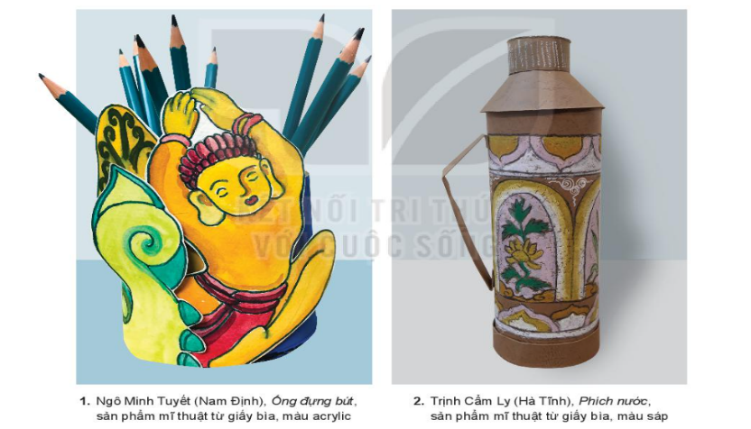
03. PHÂN TÍCH VÀ ĐÁNH GIÁ

Slide 21
04
VẬN DỤNG

Slide 22
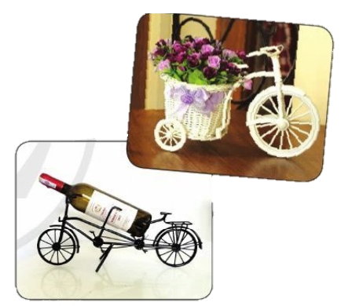

04. VẬN DỤNG
TÌM RA CÁC Ý TƯỞNG ỨNG DỤNG TỪ THIẾT KẾ XE ĐẠP VÀO CUỘC SỐNG

Slide 23

04. VẬN DỤNG
KẾT LUẬN
Các nhà sản xuất luôn cần những ý tưởng thiết kế độc đáo. Em cũng có thể trở thành nhà thiết kế của các hãng sản xuất đó.
Xe đạp là phương tiện giao thông có từ lâu đời và rất hữu ích đối với đời sống.
Sử dụng xe đạp tốt cho sức khỏe. Khi tham gia giao thông phải tuân thủ luật lệ giao thông.
Xe đạp không dùng đến động cơ nên không có khí thải. Xe đạp là phương tiện giao thông thân thiện với môi trường.

Slide 24

04. VẬN DỤNG
EM CẦN NHỚ
Các nhà thiết kế vẫn đang sáng tạo không ngừng để tạo ra những mẫu xe đạp mới.
Các nhà sản xuất luôn cần những ý tưởng thiết kế độc đáo. Xe đạp là phương tiện giao thông có từ lâu đời và rất hữu ích đối với đời sống con người.
Sử dụng xe đạp tốt cho sức khỏe, xe đạp không dùng đến động cơ nên không có khí thải. Xe đạp là phương tiện giao thông thân thiện với môi trường.

Slide 25


TRÒ CHƠI
ÚP LY

Slide 26

1
2
3
4
Bắt đầu
Câu 1
Câu 2
Câu 3
Câu 4
Notes:
Nhấn lần 1 vào khoảng trống để bỏ câu hỏi vào ly.
Nhấn lần 2 vào khoảng trống để trộn các ly với nhau.
Nhấn vào chữ bắt đầu để bắt đầu trò chơi.

Slide 27
1
2
3
4
Câu 2
Câu 3
Câu 4
Câu 1
Notes:
Nhấn vào từng cốc để mở ra câu hỏi tương ứng.
Nhấn vào câu hỏi để chuyển sang slide câu hỏi tương ứng.
Nhấn vào mũi tên màu vàng để chuyển về slide nội dung tiếp theo.

Slide 28

Câu 1: Công dụng của xe đạp là gì?
Phương tiện di chuyển trên những lộ trình ngắn.
Là thiết bị tập thể lực hữu hiệu.
Notes:
- Nhấn vào cốc để quay trở lại slide chọn câu hỏi (slide 3)

Slide 29
Câu 2: Kiểu dáng xe đạp thông dụng là kiểu nào?
Hai bánh bằng nhau, yên xe thấp hơn tay lái, có giỏ xe
Notes:
- Nhấn vào cốc để quay trở lại slide chọn câu hỏi (slide 3)

Slide 30
Câu 3: Để lên ý tưởng và thực hành sáng tạo sản phẩm cần mấy bước?
3 bước
Notes:
- Nhấn vào cốc để quay trở lại slide chọn câu hỏi (slide 3)

Slide 31
Câu 4: Xe đạp đối với môi trường như nào?
Xe đạp là phương tiện giao thông thân thiện với môi trường.
Notes:
- Nhấn vào cốc để quay trở lại slide chọn câu hỏi (slide 3)

Slide 32
HƯỚNG DẪN VỀ NHÀ
Ôn lại kiến thức đã học.
Đọc và tìm hiểu trước Bài Trưng bày sản phẩm cuối học kì II.

Slide 33
CẢM ƠN CÁC EM ĐÃ LẮNG NGHE BÀI GIẢNG!

